Slide 1
Определение степени
с целым отрицательным
показателем
Поставьте в известность учителя, о том что вы находитесь на уроке отпр. SMS на номера 89178866826 или 89393763080.
Повторите или изучите новый материал по заданному плану.
Сфотографировать выполненные задания и отправить на vildanova.i@bk.ru
Срок: 16.04.20 до 18.00

Slide 2
Устная работа
Вычислите:
3²⁼; 5⁰⁼; 0,1³⁼; (- 6)²⁼;

Slide 3
Проблемный вопрос:
Число 10⁻²⁴ положительное или отрицательное?
10⁻²⁴
= ?

Slide 4
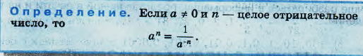
Число 10⁻²⁴ положительное или отрицательное?
10⁻²⁴
- положительное
10⁻²⁴ = 1/10²⁴

Slide 5
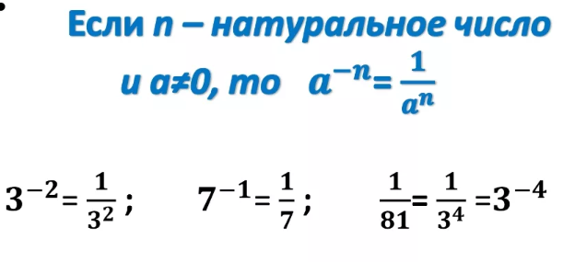
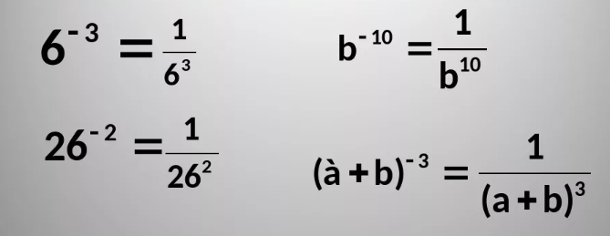
Примеры

Slide 6
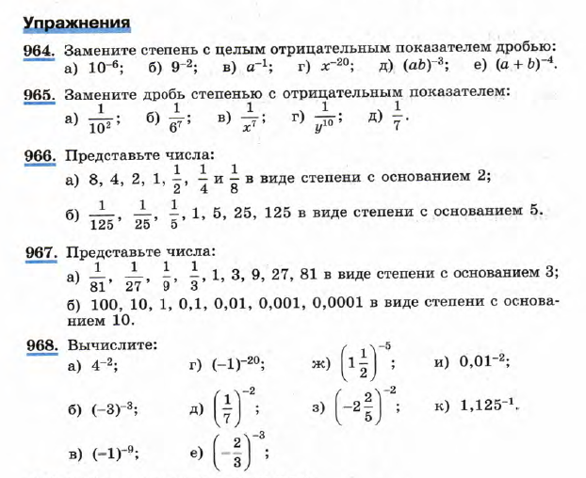
Классная работа №№964(а,б,в)
Домашняя работа №964(г,д,е)

